Slide 1


Slide 2

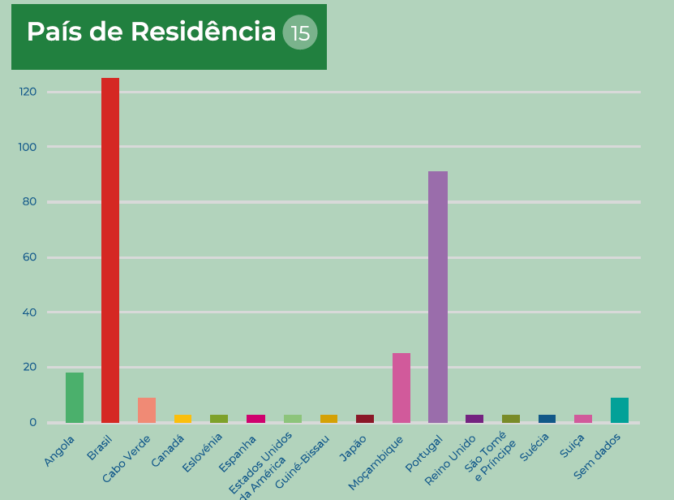
Ásia (Japão)
África (todos PALOP)
América (Brasil, Canadá e EUA)
Europa (Eslovénia, Espanha, Portugal, Reino Unido, Suécia, Suíça)
O Brasil com maior n.º de candidaturas, seguido de Portugal
O mais amplo prémio, a nível de candidaturas, num concurso de revelação literária de todo o espaço da Língua Portuguesa.
Só pode concorrer, quem nunca editou uma obra literária.

Slide 3
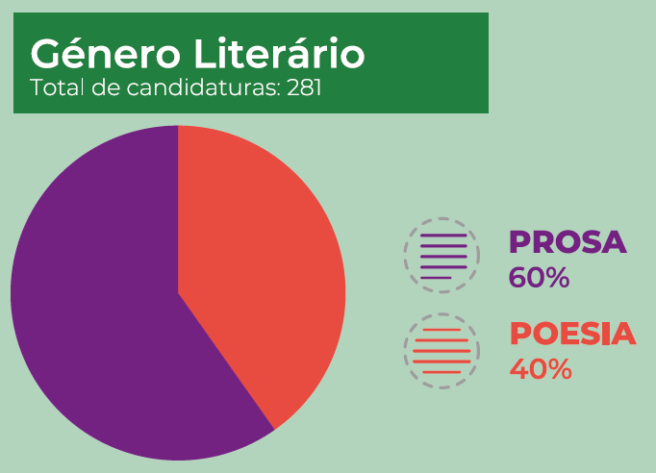
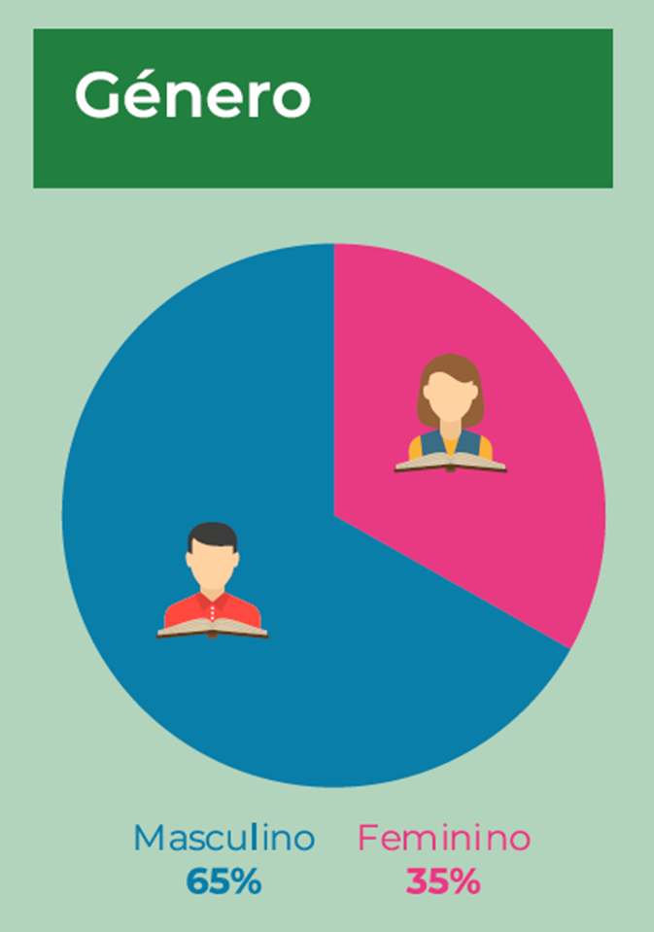
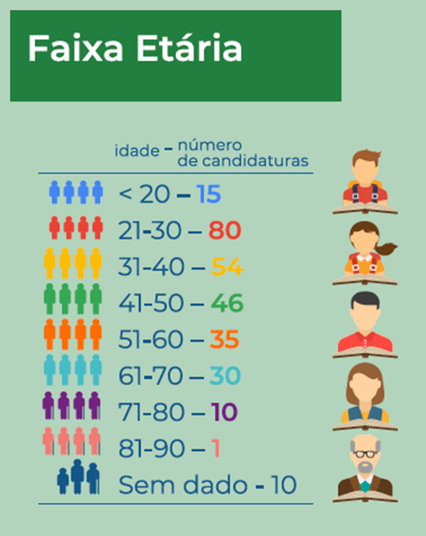
Diálogo entre Gerações
Sucesso, na promoção da escrita entre jovens - 53% dos candidatos;

Slide 4
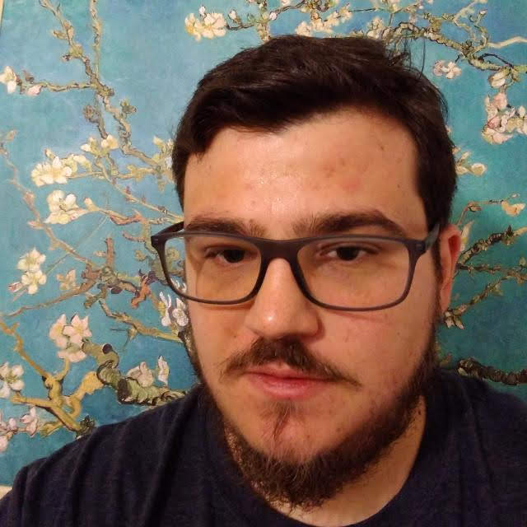
Alexander Siloto Assine, nasceu em Curitiba, no Paraná (Brasil), em 1988,
Vencedor: Caligrafia, poesia 33 anos
Cresceu em Curitiba e no interior do estado de São Paulo. Formando em Letras pela Universidade Federal do Paraná (UFPR). Atua, desde 2014, como Analista Legislativo - Revisor na Câmara Municipal de Campinas. Em 2021, foi finalista do concurso de contos da União Brasileira de Escritores (UBE), com o conto “Uma Lição”.

Slide 5
Menções Honrosas:
1ª Três Dias em Fevereiro, romance de Ricardo Manuel Ferreira de Almeida, português, de 49 anos, residente em Vila Real, Portugal;
A Invasão, prosa de Luís Henrique Aguiar, brasileiro, de 54 anos, residente no Rio de Janeiro, Brasil.
Referência para publicação:
O Diário, prosa de Amílcar Campos Bernardi, brasileiro, de 55 anos, residente em Santa Maria, Rio Grande do Sul, Brasil.

